Slide 1

BÁO CÁO YÊU CẦU PHẦN MỀM
ĐẠI HỌC SƯ PHẠM KỸ THUẬT KHOA CÔNG NGHỆ SỐ
ĐỀ TÀI: XÂY DỰNG WEBSITE ĐẶT VÉ XEM PHIM CINEBOOKER
Lớp học phần: 124CNPM02
Nhóm 10 : Trần Nguyễn Thanh Dương Đặng Ngọc Dũng Nguyễn Vũ Khanh Trần Phước Lộc Lê Đức Thiện Lê Minh Toàn

Slide 2
Mục Lục
01
02
03
04
Thông tin về dự án
Xác định yêu cầu
Phân tích yêu cầu
Định nghĩa yêu cầu
05
Đặc tả yêu cầu
06
Định hướng yêu cầu

Slide 3
01
Thông tin chung về dự án

Slide 4


Thông tin về dự án
TÊN DỰ ÁN: CineBooker
CHỦ ĐẦU TƯ: ABC Media Entertainment
ĐƠN VỊ TRIỂN KHAI: Nhóm 10_CNPM
ĐỊA ĐIỂM TRIỂN KHAI: Tại Trường Đại học Sư phạm Kỹ thuật
LOẠI SẢN PHẨM: Web App

Slide 5
Mục đích
Thời gian, kinh phí
1.Cung cấp nền tảng đặt vé tiện lợi
2.Tăng cường trải nghiệm người dùng
3.Tăng doanh thu cho các rạp phim
4.Phát triển mối quan hệ với khách hang
5.Thu thập và phân tích dữ liệu
6.Đổi mới và thích ứng với xu hướng công nghệ
7.Nâng cao sự nhận diện thương hiệu
Thời gian thực hiện dự án: 30/09/2024 – 30/03/2025
Tổng kinh phí dự kiến: 100-200 triệu VND.
(Bao gồm: Phát triển website, chi phí hosting và bảo trì, tích hợp cổng thanh toán, marketing và quảng bá website, kiểm thử chất lượng, phí pháp lý)

Slide 6
02
Xác định yêu cầu

Slide 7
Xác định yêu cầu
2.1 Xác định khách hàng và người sử dụng
STT | Nhóm đối tượng | Đơn vị công tác | Vai trò | Ghi chú
1 | Khách hàng (bên yêu cầu) | Công ty rạp phim hoặc đơn vị phát hành phim | Người quản lý dự án | Đưa ra yêu cầu, ngân sách và thời gian thực hiện dự án.
2 | Người sử dụng cuối | Khách hàng mua vé xem phim | Người dùng website | Là người trực tiếp sử dụng website để tìm kiếm phim, đặt vé và thanh toán.
3 | Quản trị viên | Đơn vị quản lý website | Quản lý nội dung và người dùng. | Chịu trách nhiệm quản lý nội dung, cập nhật lịch chiếu, phim mới và xử lý đặt vé
4 | Nhân viên | Đơn vị hỗ trợ khách hàng | Hỗ trợ người dùng | Giải quyết các thắc mắc và vấn đề của người dùng liên quan đến việc đặt vé.
5 | Nhà phát triển | Công ty phát triển phần mềm | Lập trình viên và kỹ sư phần mềm | Thực hiện phát triển, kiểm thử và triển khai website.
6 | Thiết kế viên | Công ty thiết kế web | Thiết kế giao diện người dùng (UI | Tạo ra giao diện hấp dẫn và dễ sử dụng cho website
7 | Chuyên gia marketing | Đơn vị marketing | Phát triển chiến lược quảng bá | Chịu trách nhiệm quảng bá website và thu hút người dùng mới.
8 | Đối tác (nếu có) | Các nhà sản xuất phim, rạp phim khác | Hợp tác kinh doanh | Có thể cung cấp thông tin phim, hợp tác quảng bá và chia sẻ doanh thu.

Slide 8
Xác định yêu cầu
2.2 Xác định yêu cầu
STT | Nhóm đối tượng | Tên yêu cầu | Mô tả | Ghi chú
1 | Người sử dụng cuối | Tìm kiếm phim | Cho phép người dùng tìm kiếm phim theo tên, thể loại hoặc lịch chiếu | Cần có bộ lọc để người dùng dễ dàng tìm kiếm
2 | Người sử dụng cuối | Đặt vé trực tuyến | Cho phép người dùng chọn phim, chỗ ngồi và đặt vé trực tuyến. | Phải đảm bảo tính năng hoạt động mượt mà và nhanh chóng.
3 | Người sử dụng cuối | Thanh toán an toàn | Tích hợp nhiều phương thức thanh toán (thẻ tín dụng, ví điện tử, v.v.) | Cần có chứng chỉ bảo mật SSL để bảo vệ thông tin người dùng.
4 | Quản trị viên | Quản lý lịch chiếu | Cho phép quản trị viên cập nhật, thêm hoặc xóa lịch chiếu phim. | Cần có giao diện dễ sử dụng để quản lý thông tin hiệu quả.
5 | Quản trị viên | Quản lý thông tin phim | Cung cấp khả năng cho quản trị viên thêm thông tin về phim mới. | Cần có tính năng cho phép tải lên hình ảnh và mô tả phim.
6 | Nhân viên | Hỗ trợ khách hàng | Cung cấp tính năng hỗ trợ trực tuyến (chat, email, điện thoại) | Cần có cơ sở dữ liệu thông tin thường gặp để nhanh chóng giải đáp
7 | Người sử dụng cuối | Thông báo qua email/SMS | Gửi thông báo xác nhận đặt vé và nhắc nhở lịch chiếu cho người dùng. | Cần có tính năng tùy chọn để người dùng có thể chọn nhận thông báo.
8 | Nhân viên | Báo cáo và thống kê doanh thu | Cung cấp báo cáo chi tiết về doanh thu và lượng vé bán ra cho quản trị viên | Cần có biểu đồ trực quan để theo dõi hiệu suất kinh doanh.
9 | Người sử dụng cuối | Tính năng đánh giá và bình luận | Cho phép người dùng đánh giá và bình luận về phim đã xem. | Cần có tính năng kiểm duyệt để ngăn chặn nội dung không phù hợp
10 | Quản trị viên | Quản lý người dùng | Cung cấp tính năng quản lý tài khoản người dùng (đăng ký, đăng nhập, khôi phục mật khẩu) | Cần có tính năng bảo mật để bảo vệ tài khoản người dùng
11 | Người sử dụng cuối | Tính năng tìm kiếm nâng cao | Cho phép tìm kiếm phim theo nhiều tiêu chí (diễn viên, đạo diễn, độ tuổi, v.v.) | Cần có giao diện trực quan và dễ sử dụng cho tính năng này.
12 | Quản trị viên | Quản lý khuyến mãi và ưu đãi | Cho phép quản trị viên tạo và quản lý các chương trình khuyến mãi. | Cần có hệ thống tự động để áp dụng ưu đãi cho đơn hàng.
13 | Tất cả nhóm đối tượng | Thiết kế giao diện người dùng (UI) | Cần có giao diện đẹp, thân thiện và dễ sử dụng cho tất cả người dùng | Cần dựa trên phản hồi của người dùng để cải tiến thiết kế.
14 | Người sử dụng cuối | Tính năng chia sẻ trên mạng xã hội | Cho phép người dùng chia sẻ thông tin phim trên các mạng xã hội. | Cần tích hợp các nút chia sẻ trên các nền tảng phổ biến.

Slide 9

Quản lý phim
Quản khuyến mãi
ADMIN
Quản lý tài khoản
Quản lý sự kiện

Slide 10
Đặt vé
Cập nhật thông tin
Khách hàng
Thanh toán
Bình luận,đánh giá
Chọn phim
Yêu cầu hỗ trợ

Slide 11
Quản lý hóa đơn
Quản lý phòng chiếu , ghế ngồi, đồ ăn
Nhân viên
Thống kê doanh thu
Bình luận,đánh giá
Quản lý suất chiếu
Yêu cầu hỗ trợ

Slide 12
Xem thông tin phim
Tìm kiếm/lọc
Khách vãng lai
Xem khuyến mãi, sự kiện
Đăng ký tài khoản

Slide 13
03
Phân tích yêu cầu

Slide 14
Phân tích yêu cầu
3.1 Làm rõ hơn các yêu cầu đặc biệt
-Người dùng cuối.
-Quản trị viên.
-Nhân viên.
-Chuyên gia marketing.
-Nhà phát triển.
-Đối tác.

Slide 15
Phân tích yêu cầu
3.2 Phân tích các mâu thuẫn về yêu cầu
-Giữa Người dùng và Quản trị viên.
-Giữa Nhân viên và Quản trị viên.
-Giữa Người sử dụng cuối và Chuyên gia Marketing.
-Giữa Người sử dụng cuối và Chuyên gia Marketing.
-Giữa yêu cầu bảo mật và tính năng người dùng.

Slide 16
Phân tích yêu cầu
3.3 Phân tích cân đối giữa lợi ích và chi phí
-Hệ thống thanh toán an toàn.
-Tính năng đánh giá và bình luận.
-Hỗ trợ khách hàng trực tuyến.
-Quản lý khuyến mãi và ưu đãi.
-Tích hợp API bên thứ ba.

Slide 17
Phân tích yêu cầu
3.4 Phân tích các mâu thuẫn về yêu cầu
-Yêu cầu hệ thống bao gồm kiến trúc MVC, hỗ trợ đa nền tảng (Windows, macOS, Linux,…), sử dụng cơ sở dữ liệu quan hệ và tích hợp API.
-Yêu cầu sử dụng tập trung vào giao diện thân thiện, tính năng hỗ trợ trực tuyến, đăng ký/đăng nhập dễ dàng và tìm kiếm phim hiệu quả.
-Yêu cầu chức năng gồm đặt vé, thanh toán đa phương thức, đánh giá phim và quản lý thông tin phim.
-Yêu cầu phi chức năng đảm bảo bảo mật, hiệu suất cao (thời gian phản hồi dưới 2 giây), độ sẵn sàng 99.5% và khả năng mở rộng trong tương lai.

Slide 18
04
Định nghĩa yêu cầu

Slide 19
Mã số yêu cầu: REQ-001 | Tên yêu cầu: Đặt vé xem phim
Người yêu cầu: Người dùng
Mục đích: Cho phép người dùng chọn phim, thời gian và chỗ ngồi để đặt vé.
Mô tả: Người dùng có thể chọn phim từ danh sách, chọn thời gian chiếu và chỗ ngồi cụ thể, sau đó hoàn tất đặt vé.
Loại yêu cầu: Chức năng
Đầu vào: Thông tin phim, thời gian, chỗ ngồi, thông tin thanh toán.
Đầu ra: Xác nhận đặt vé, thông tin vé đã đặt (mã vé, chi tiết phim).
Qui trình xử lý: Người dùng chọn phim và thời gian. Hệ thống kiểm tra tình trạng chỗ ngồi. Người dùng chọn chỗ ngồi và điền thông tin thanh toán. Hệ thống xác nhận và lưu trữ thông tin đặt vé. Gửi thông báo xác nhận cho người dùng.
Yêu cầu khác: Hệ thống cần đảm bảo rằng chỗ ngồi được cập nhật theo thời gian thực để tránh tình trạng đặt chỗ chồng chéo.

Slide 20
Mã số yêu cầu: REQ-002 | Tên yêu cầu: Hệ thống thanh toán
Người yêu cầu: Người dùng
Mục đích: Cho phép người dùng thanh toán cho vé đã đặt một cách an toàn.
Mô tả: Hệ thống cần tích hợp nhiều phương thức thanh toán như thẻ tín dụng, ví điện tử và chuyển khoản ngân hàng.
Loại yêu cầu: Chức năng
Đầu vào: Thông tin thẻ tín dụng/ thông tin tài khoản ví điện tử.
Đầu ra: Xác nhận thanh toán, thông tin giao dịch.
Qui trình xử lý: Người dùng nhập thông tin thanh toán. Hệ thống kiểm tra tính hợp lệ của thông tin. Gửi yêu cầu thanh toán đến cổng thanh toán. Nhận phản hồi từ cổng thanh toán (thành công/ thất bại). Cập nhật trạng thái giao dịch và gửi thông báo cho người dùng.
Yêu cầu khác: Phải đảm bảo rằng thông tin thanh toán được mã hóa và bảo mật theo tiêu chuẩn PCI DSS.

Slide 21
Mã số yêu cầu: REQ-003 | Tên yêu cầu: Đánh giá và bình luận phim
Người yêu cầu: Người dùng
Mục đích: Cho phép người dùng để lại ý kiến và đánh giá về phim đã xem.
Mô tả: Người dùng có thể viết bình luận và chấm điểm cho phim, tạo ra cộng đồng đánh giá phim.
Loại yêu cầu: Chức năng
Đầu vào: Nội dung bình luận, điểm số đánh giá.
Đầu ra: Hiển thị bình luận và đánh giá trên trang phim
Qui trình xử lý: Người dùng viết bình luận và chọn điểm đánh giá. Hệ thống kiểm tra nội dung bình luận (kiểm duyệt nếu cần). Lưu trữ bình luận và điểm đánh giá trong cơ sở dữ liệu. Cập nhật và hiển thị bình luận mới trên trang phim.
Yêu cầu khác: Cần có cơ chế kiểm duyệt để ngăn chặn bình luận không phù hợp hoặc spam.

Slide 22
Mã số yêu cầu: REQ-004 | Tên yêu cầu: Hệ thống hỗ trợ khách hàng
Người yêu cầu: Người dùng
Mục đích: Cung cấp hỗ trợ nhanh chóng và hiệu quả cho người dùng gặp khó khăn.
Mô tả: Cung cấp tính năng chat trực tuyến hoặc hệ thống ticket để người dùng có thể gửi yêu cầu hỗ trợ.
Loại yêu cầu: Chức năng
Đầu vào: Nội dung yêu cầu hỗ trợ, thông tin liên hệ.
Đầu ra: Xác nhận yêu cầu hỗ trợ, phản hồi từ nhân viên hỗ trợ.
Qui trình xử lý: Người dùng nhập yêu cầu hỗ trợ. Hệ thống tạo ticket hỗ trợ hoặc gửi tin nhắn đến nhân viên. Nhân viên hỗ trợ trả lời và cung cấp giải pháp. Cập nhật trạng thái ticket và thông báo cho người dùng.
Yêu cầu khác: Cần có đội ngũ nhân viên hỗ trợ trực tuyến vào giờ cao điểm.

Slide 23
Mã số yêu cầu: REQ-005 | Tên yêu cầu: Quản lý phim
Người yêu cầu: Quản trị viên
Mục đích: Quản lý hiệu quả danh sách phim, thông tin chi tiết về phim và trạng thái phát hành.
Mô tả: Hệ thống cần triển khai các biện pháp quản lý phim bao gồm thêm, sửa, xóa và cập nhật thông tin phim.
Loại yêu cầu: Phi chức năng
Đầu vào: Thông tin phim (tên phim, đạo diễn, diễn viên, thể loại, năm phát hành, v.v.)
Đầu ra: Danh sách phim được quản lý hiệu quả.
Qui trình xử lý: -Nhập thông tin chi tiết về phim bao gồm tên phim, đạo diễn, diễn viên, thể loại, năm phát hành, và trạng thái phát hành. -Cập nhật thông tin phim khi có thay đổi, chẳng hạn như thay đổi diễn viên hoặc cập nhật trạng thái phát hành. -Xóa các phim không còn cần thiết hoặc đã hết hạn phát hành. -Cập nhật trạng thái phát hành của phim (đang chiếu, sắp chiếu, đã chiếu) để người dùng dễ dàng theo dõi. -Tạo các báo cáo hàng tháng hoặc hàng quý về danh sách phim và trạng thái phát hành.
Yêu cầu khác: Cần có các báo cáo định kỳ về tình trạng bảo mật của hệ thống.

Slide 24
05
Đặc tả yêu cầu

Slide 25
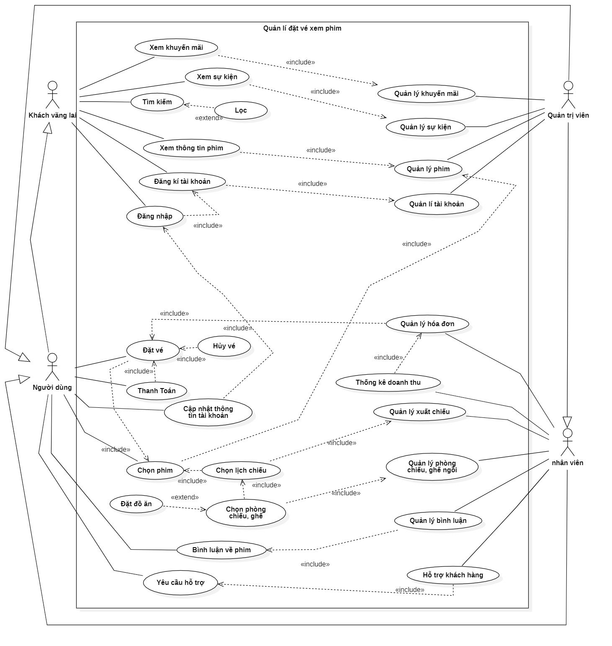
Đặc tả yêu cầu

Slide 26
06
Định hướng phát triển

Slide 27
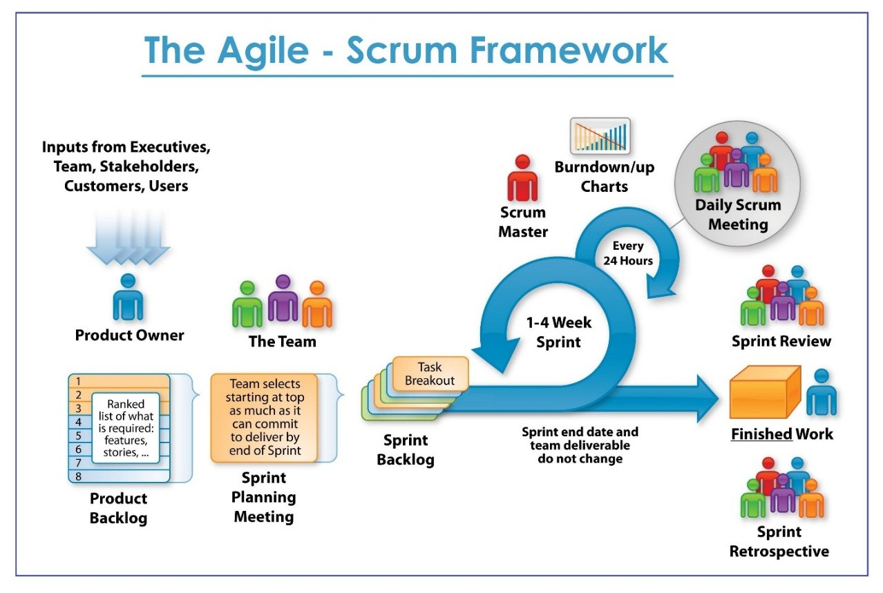
Phân tích và thiết kế hệ thống
Để xây dựng một hệ thống web đặt vé xem phim, chúng ta sẽ thực hiện các bước phân tích và thiết kế chi tiết. Dưới đây là các bước cơ bản:
Phân tích yêu cầu:
(Chức năng: Đăng nhập/đăng ký, tìm kiếm phim, xem lịch chiếu, đặt vé, thanh toán, quản lý vé, và quản trị hệ thống. Phi chức năng: Bảo mật, khả dụng, mở rộng và thân thiện với người dùng)
Phân tích thành phần:
(Đối tượng chính: Người dùng, admin. Thực thể: Phim, rạp chiếu, lịch chiếu, vé, thanh toán,…)
Thiết kế cơ sở dữ liệu:
(Các bảng như Tài khoản, Phân quyền, Vé, Hóa đơn, Đồ ăn, Ghế ngồi, Phòng, Suất chiếu, Rạp, Sự kiện, Khuyến mãi, Phim, Bàn luận)
Tích hợp thanh toán trực tuyến:
(Tập trung vào đăng nhập/đăng ký, tìm kiếm phim, lịch chiếu, đặt vé, thanh toán, và quản trị)
Kiến trúc hệ thống:
(MVC với Frontend (React/Vue.js), Backend (Spring Boot), cơ sở dữ liệu (MySQL/SQL Server), và RESTFUL API.)

Slide 28

Xây dựng phần mềm
Giai đoạn kiểm thử giúp đảm bảo rằng hệ thống hoạt động đúng và đáp ứng được các yêu cầu chức năng và phi chức năng. Các bước kiểm thử bao gồm:
Xây dựng Front-end. (HTML, CSS, JAVASCRIPT, REACT.JS, VUE.JS,…)
Xây dựng Back-end. (Springboot (JAVA), các RESTFUL API,…)
Kết nối cơ sở dữ liệu. (SQL SERVER, MYSQL,…)
Thiết kế giao diện. (Cổng thanh toán như thẻ tín dụng, ví điện tử,…)

Slide 29

Kiểm thử
Giai đoạn kiểm thử giúp đảm bảo rằng hệ thống hoạt động đúng và đáp ứng được các yêu cầu chức năng và phi chức năng. Các bước kiểm thử bao gồm:
Kiểm thử chức năng.
Kiểm thử giao diện.
Kiểm thử bảo mật.
Kiểm thử hiệu năng.
Kiểm thử khả năng chịu tải.

Slide 30

Triển khai
Triển khai hệ thống lên môi trường thực tế để người dùng có thể sử dụng hệ thống. Các bước triển khai bao gồm:
Chuẩn bị môi trường triển khai.
Triển khai Backend và Frontend.
Thiết lập cơ sở dữ liệu.
Đồng bộ cơ sở dữ liệu.
Cấu hình bảo mật.

Slide 31

Bảo trì
Sau khi hệ thống đi vào hoạt động, việc bảo trì giúp đảm bảo hệ thống luôn ổn định và cập nhật với các yêu cầu mới. Các hoạt động bảo trì bao gồm:
Giám sát hệ thống.
Cập nhật nội dung và chức năng.
Sửa lỗi và cập nhật bảo mật.
Hỗ trợ khách hàng.
Cải tiến hệ thống.

Slide 32


Cảm ơn thầy và các bạn đã lắng nghe

